Slide 1




导入新课
同学们爱自己的爸爸妈妈吗？说一说爸爸、妈妈为你们都做了什么事？

Slide 2

生活中我们处处都能得到爸爸妈妈的爱护，他们为我们做的事情多的数不清，我们享受着他们给的点点滴滴的爱，是不是觉得理所当然呢？我们自己又会爸爸妈妈做过什么呢？

Slide 3
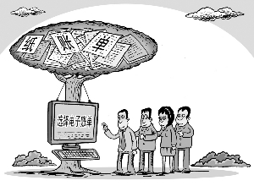
妈妈的账单

Slide 4
阅读要求:
（1）小彼得是怎样由不懂事变得懂事了呢？
（2）读课文，了解课文讲了一件什么事？
（3）想想妈妈为什么写的都是“0芬尼”
（4）小彼得看到妈妈的账单是怎么想的

Slide 5

小彼得给妈妈开了一份（ ），索
取他每天帮妈妈做事的（ ），共计
（ ）；妈妈付了钱后，也给小彼得
开了一份（ ），共计（ ）。
读了妈妈的账单，小彼得（ ），
立即（ ）。

Slide 6
小彼得给妈妈开了一份（账单），索
取他每天帮妈妈做事的（报酬），共计
（ 60芬尼）；妈妈付了钱后，也给小彼得
开了一份（ 账单 ），共计（0芬尼）。
读了妈妈的账单，小彼得（羞愧万分），
立即（ 将钱退还 ）。

Slide 7


内容解析
小彼得是一个商人的儿子。有时他得到他爸爸做生意的商店里去瞧瞧。商店里每天都有一些收款和付款的账单要经办，彼得经常被派去把这些账单送往邮局寄走。他渐渐觉得自己似乎也成了一个小商人。

Slide 8
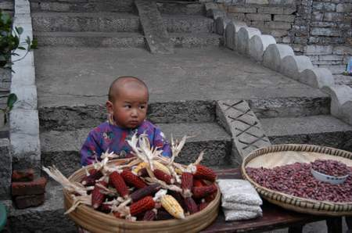
多么听话的小男孩啊！经常帮助爸爸妈妈干些力所能及的活儿，大家在家里都帮助爸爸妈妈干活吗？你都帮爸爸妈妈干过哪些活儿？

Slide 9
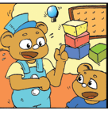

有一次，他忽然想出一个主意：也开一张收款账单寄给他妈妈，索取他每天帮妈妈做事的报酬。

Slide 10
彼得的账单
母亲欠她儿子彼得如下款项：
取回生活用品 20芬尼
把挂号件送回邮局 10芬尼
在花园帮助大人干活 20芬尼
彼得一直是个听话的好孩子 10芬尼
共计： 60芬尼

Slide 11

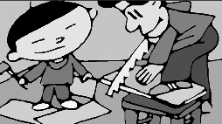
小彼得是不是很精明啊？“报酬”就是付出劳动后得到的酬劳，比如小彼得帮妈妈取回生活用品要20芬尼 。大家在家里帮助父母干活后有没有得到父母的奖赏或者问父母索要奖赏呢？

Slide 12
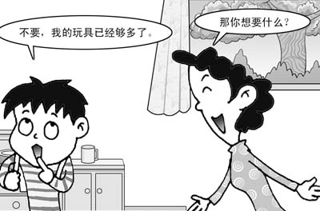

“款项”就是每一个项目多少钱 。看看小彼得给妈妈列了这么多的“款项”，那么对于这么一个勤劳的孩子妈妈应该给予奖励吗？

Slide 13


一天，妈妈发现她的餐盘旁边放着一份账单，上面写着：
母亲欠她儿子彼得如下款项：
取回生活用品20芬尼
把挂号件送往邮局10芬尼
在花园帮助大人干活20芬尼
彼得一直是个听话的好孩子10芬尼
共计：60芬尼。

Slide 14


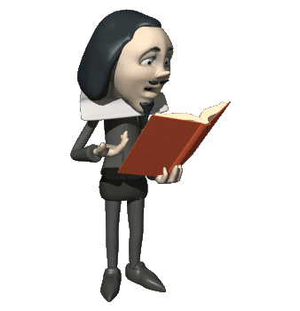
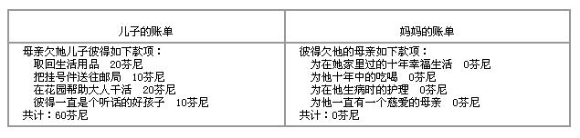
彼得的母亲仔细地读了一遍，然后收下了这份账单，什么话也没有说。

Slide 15

大家想一想，小彼得的妈妈为什么什么话也没说，她心里在想什么？她又会做些什么呢？

Slide 16

晚上，小彼得在他的餐盘旁边找到了他想要的报酬。正当小彼得如愿以偿，要把这笔钱收进自己的口袋里时，突然发现在餐盘旁边还放着一份给他的账单。

Slide 17
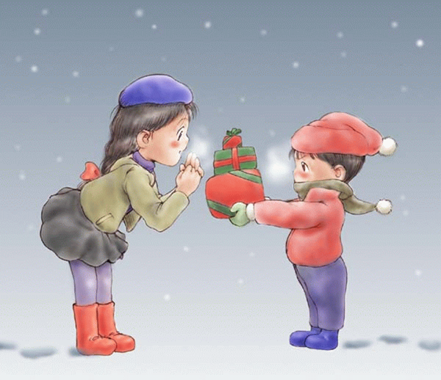




小彼得如愿以偿的得到了60芬尼的报酬了，“如愿以偿”就是实现了自己的愿望 。“芬尼”是德国货币单位1马克=100芬尼 。中国的货币单位是“元”

Slide 18
妈妈的账单
彼得欠他的母亲如下款项：
为在她家里过的十年幸福生活 0芬尼
为他十年中的吃喝 0芬尼
为在他生病时的护理 0芬尼
为他一直有一个慈爱的母亲 0芬尼
共计： 0芬尼

Slide 19
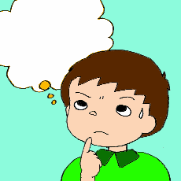

小彼得，此时此刻你心里在想些什么呢？你又想对妈妈说些什么呢？

Slide 20
记得每次天冷的时候，妈妈____________。
记得那个电闪雷鸣的夜晚，我吓得浑身发抖，妈妈_______________________。
记得那次我发烧到40度，妈妈____________。
记得_________________，妈妈___________。

Slide 21
彼得的账单
母亲欠她儿子彼得如下款项：
取回生活用品 20芬尼
把挂号件送回邮局 10芬尼
在花园帮助大人干活 20芬尼
彼得一直是个听话的好孩子10芬尼
共计： 60芬尼
妈妈的账单
彼得欠他的母亲如下款项：
为在她家里过的十年幸福生活 0芬尼
为他十年中的吃喝 0芬尼
为在他生病时的护理 0芬尼
为他一直有一个慈爱的母亲 0芬尼
共计： 0芬尼

Slide 22


原来妈妈也列了份账单给小彼得了，但是为什么小彼得欠妈妈的是0芬尼呢？可以看出妈妈为小彼得付出的太多太多，而儿子所做的只是微不足道的小事。妈妈把自己十年中的辛苦付出都写上0芬尼，表明了母爱的无私与崇高，同时也告诉小彼得：亲情是无价的。

Slide 23
妈妈的爱
有一回我病了，
妈妈抱我去医院。
摸着我很烫很烫的额头，
妈妈着急地哭了。
啊，妈妈的爱是滴落的泪。
有一天，我打破了暖瓶，
对妈妈又说了谎，
妈妈的批评叫我脸红，
我不敢抬头看她的眼睛。
啊，妈妈的爱是责备的目光.
有一个很热很热的夜晚，
我从梦中醒来，
妈妈正给我扇着扇子，
汗水却湿透了她的衣裳。
啊！妈妈的爱是清凉的风。
有一个很凉很凉的雨天，
妈妈到学校接我，
一把伞遮在我的头顶，
雨水却打在妈妈的身上。
啊，妈妈的爱是遮雨的伞。

Slide 24

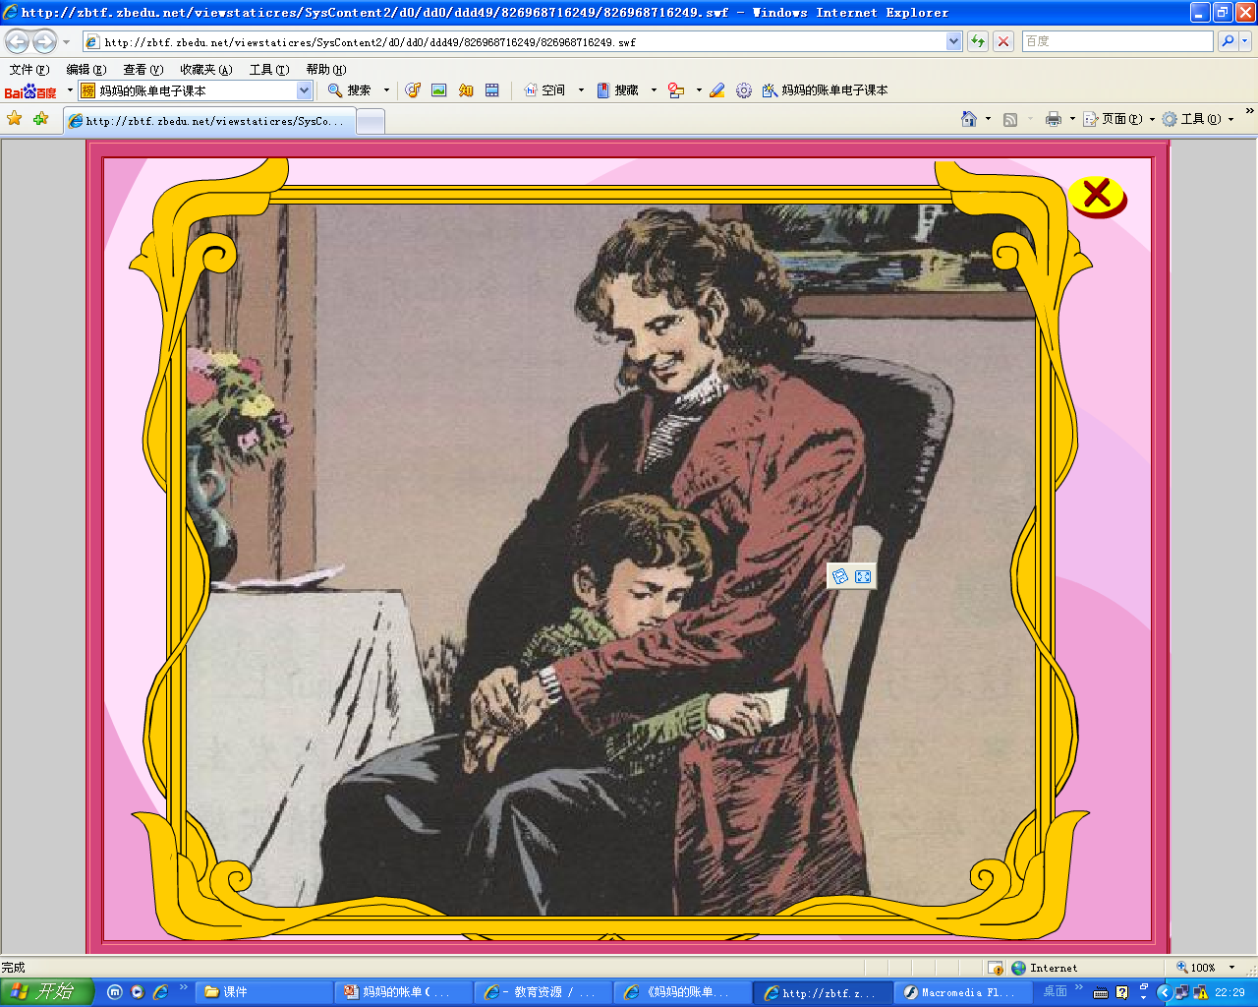
他怀着一颗怦怦直跳的心，蹑手蹑脚地走近母亲，将小脸蛋藏进了妈妈的怀里，小心翼翼地把那60芬尼塞进了她的上衣口袋。

Slide 25


小彼得会感到羞愧万分，是因为他已经认识到自己错了。 “蹑手蹑脚”就是轻手轻脚，不弄出一点儿声音；“小心翼翼”是特别小心、认真。

Slide 26

课堂小结
这篇课文讲述的是小彼得向妈妈列了份账单，向妈妈索要他应有的报酬，在他得到自己的报酬时也看到了妈妈为他列的账单，看过后小彼得很羞愧，因为他从账单上看到了妈妈对自己无私的爱，最终知道错了。这篇课文告诉我们母爱的无私与崇高，同时也告诉我们：亲情是无价的。

Slide 27
.现在，让我们同桌之间把自己分别想象成小彼得和母亲，在看到对方的账单时，你的心里会想些什么？
妈妈：真没想到，我的小彼得会给我开出一张账单来。他懂得了要劳有所获，但是他还不明白什么叫爱的奉献，世间有些情感是金钱所无法衡量的。批评他吗？教育他吗？不，我要想一个更好的办法，让他自己明白这个道理

Slide 28
彼得：啊，我得到钱了，真是太高兴了！怎么，妈妈也给我开了账单？“十年的幸福生活”“十年的吃喝”这该是一笔多么庞大的数字呀；还有妈妈在生病时无微不至的照顾，一直那样的慈爱，她付出了多少辛劳，这是我一生都无法回报的，可妈妈只写了“0芬尼”。妈妈，我明白了，亲情是无价的，是再多的金钱也买不来的。我真为自己的做法感到羞愧。妈妈，我错了，我要把钱还给您，您还会像原来一样爱自己的儿子吗 ?

Slide 29

2. 课文为什么以《妈妈的账单》做题目？
这不是一份普通的账单，而是包含着教育技巧和爱的表达的账单，有着妈妈的良苦用心。

Slide 30

3. 若给课文换个题目，你想换什么？
如《爱的账单》《无价的账单》《可贵的账单》《无法偿还的账单》等。

